Slide 1
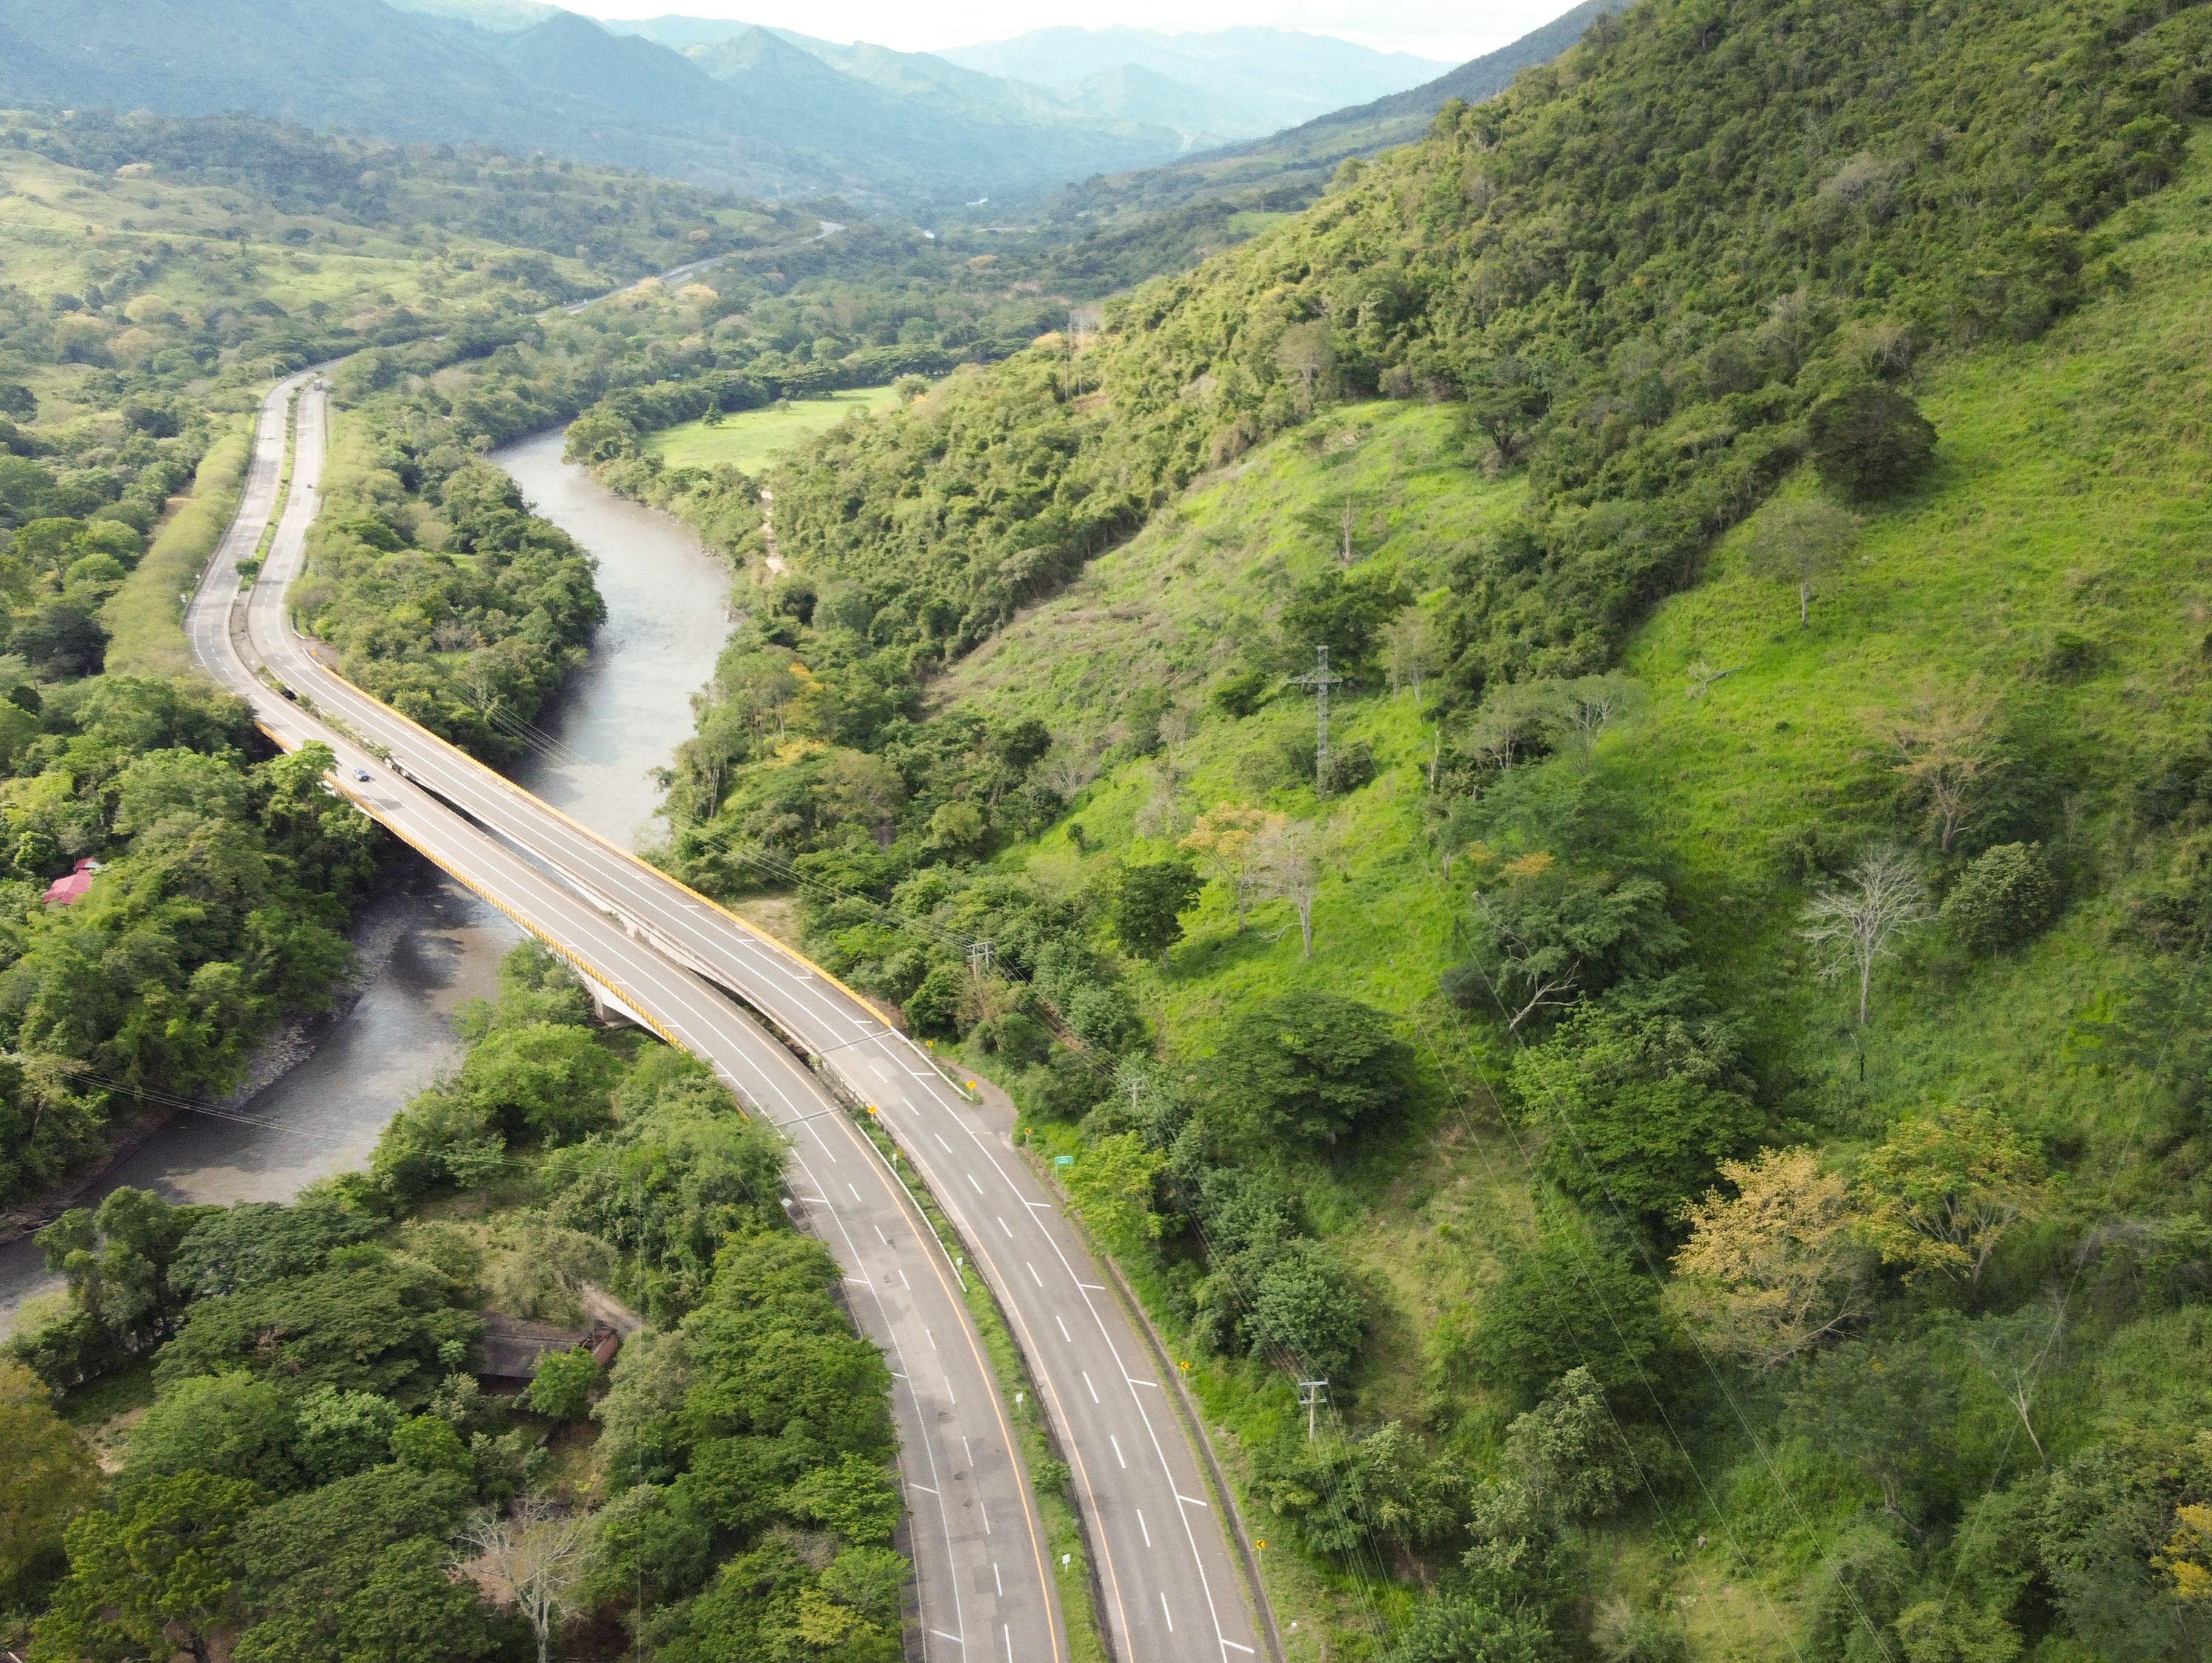



Slide 2
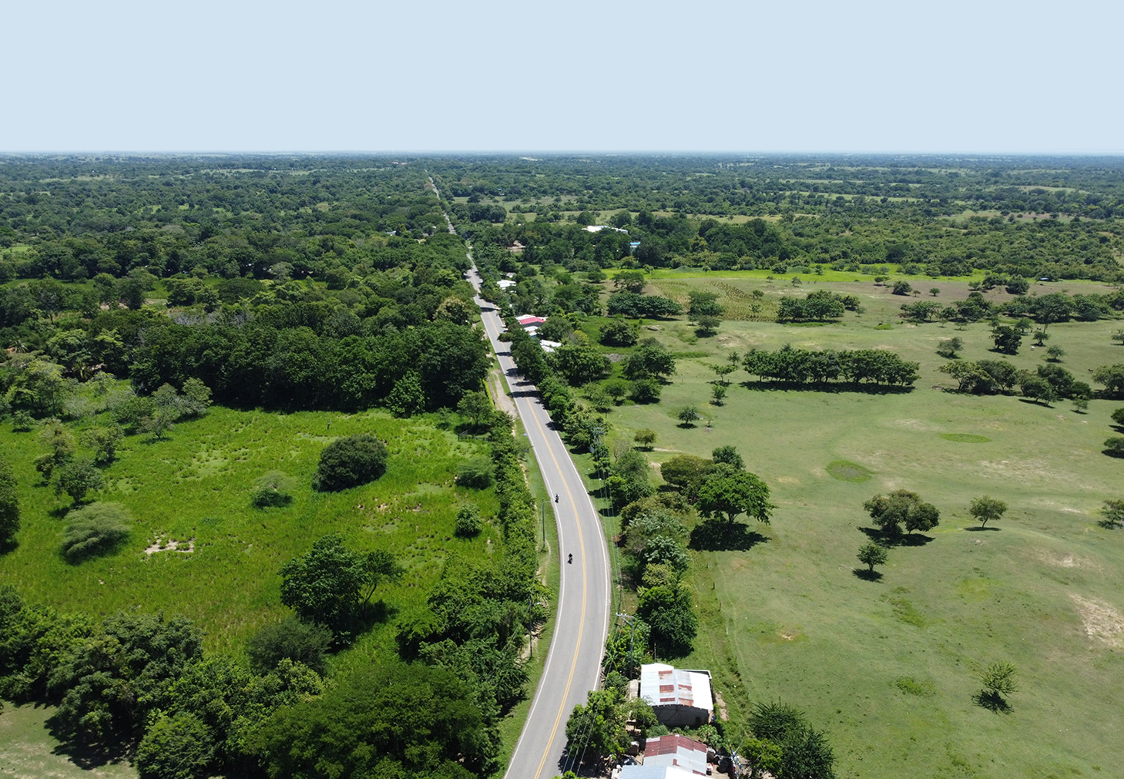

Presentación Estados Financieros INVIAS
al 31-03-2024
Subdirección Financiera - Grupo Contabilidad
13 de junio de 2024

Slide 3
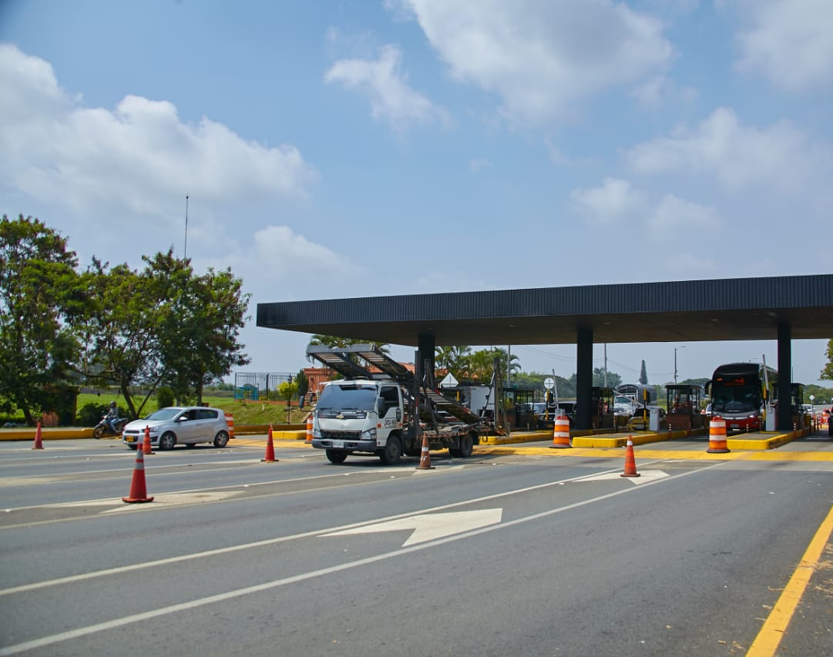
Contenido de los Estados Financieros del INVIAS a 31 de marzo de 2024

Slide 4
Estado de Situación Financiera a 31 de marzo de 2024
 | MARZO DE 2024 | DICIEMBRE DE 2023 | VARIACIÓN $ | VARIACIÓN %
ACTIVOS
EFECTIVO Y EQUIVALENTES AL EFECTIVO | 29.541.925 | 25.097.573 | 4.444.352 | 18%
CUENTAS POR COBRAR | 196.093.226 | 246.973.675 | - 50.880.449 | -21%
PROPIEDADES, PLANTA Y EQUIPO | 557.293.730 | 562.437.523 | - 5.143.793 | -1%
BIENES DE USO PÚBLICO E HISTÓRICOS Y CULTURALES | 26.130.624.918 | 26.627.526.698 | - 496.901.780 | -2%
OTROS ACTIVOS | 5.884.113.826 | 5.702.777.757 | 181.336.069 | 3%
TOTAL ACTIVO | 32.797.667.626 | 33.164.813.226 | - 367.145.600 | -1%
PASIVOS
PRÉSTAMOS POR PAGAR | 2.407.504 | 2.407.504 | - | 0%
CUENTAS POR PAGAR | 455.939.272 | 772.599.432 | - 316.660.161 | -41%
BENEFICIOS A LOS EMPLEADOS | 9.687.682 | 27.186.312 | - 17.498.631 | -64%
PROVISIONES | 1.493.212.098 | 1.493.212.098 | - | 0%
OTROS PASIVOS | 253.916.685 | 253.877.516 | 39.169 | 0%
TOTAL PASIVO | 2.215.163.241 | 2.549.282.862 | - 334.119.622 | -13%
PATRIMONIO | 30.626.201.663 | 30.615.530.363 | 10.671.299 | 0%
PATRIMONIO DE LAS ENTIDADES DE GOBIERNO | 30.582.504.385 | 30.615.530.363 | - 33.025.978 | 0%
TOTAL PATRIMONIO | 30.582.504.385 | 30.615.530.363 | - 33.025.978 | 0%
Cifras en miles de pesos
Cifras en miles de pesos

Slide 5
Activos – Recursos Financieros
 |  | MARZO DE 2024 | DICIEMBRE DE 2023 | VARIACIÓN
 |  |  |  | $ | %
EFECTIVO Y EQUIVALENTES AL EFECTIVO
 | Efectivo | 29.541.925 | 25.097.573 | 4.444.352 | 18%
 | Recursos Entregados en Administración DTN | 63.381.962 | 88.614.167 | - 25.232.205 | -28%
 | Recursos en Fideicomisos - Patrimonios Autónomos - Recursos Entregados en Ejecución de Convenios y Contratos | 398.127.425 | 376.545.273 | 21.582.152 | 6%
TOTAL EFECTIVO Y EQUIVALENTES (RECURSOS FINANCIEROS) |  | 491.051.312 | 490.257.014 | 794.299 | 0,2%
 | (-)Efectivo de uso restringido | 18.645.537 | 18.645.537 | - | 0,0%
TOTAL DE RECURSOS DISPONIBLES |  | 472.405.775 | 471.611.476 | 794.299 | 0,2%
Cifras en miles de pesos

Slide 6
Otros Activos
Otros Activos
DETALE |  | MARZO DE 2024 | DICIEMBRE DE 2023 | VARIACIÓN
 |  |  |  | $ | %
BIENES Y SERVICIOS PAGADOS POR ANTICIPADO |  | 6.579.312 | 6.922.121 | -342.809 | -5%
AVANCES Y ANTICIPOS ENTREGADOS |  | 806.941.356 | 724.289.744 | 82.651.612 | 11%
RECURSOS ENTREGADOS EN ADMINISTRACIÓN |  | 3.474.070.800 | 3.350.634.610 | 123.436.190 | 4%
 | En administración | 3.328.154.320 | 3.179.485.925 | 148.668.395 | 5%
 | En administración DTN - SCUN | 63.381.962 | 88.614.167 | -25.232.205 | -28%
 | Encargo fiduciario - fiducia de administración y pagos | 82.534.518 | 82.534.518 | 0 | 0%
DEPÓSITOS ENTREGADOS EN GARANTÍA |  | 114.036.070 | 147.863.197 | -33.827.127 | -23%
DERECHOS EN FIDEICOMISO |  | 398.127.425 | 376.545.273 | 21.582.152 | 6%
ACTIVOS INTANGIBLES |  | 5.340.240 | 5.387.571 | -47.331 | -1%
ACTIVOS DIFERIDOS (Transferencias condicionadas en ejecución de convenios) |  | 1.060.959.346 | 1.048.386.019 | 12.573.327 | 1%
RECURSOS DE LA ENTIDAD CONCEDENTE EN PATRIMONIOS AUTÓNOMOS CONSTITUIDOS POR CONCESIONARIOS PRIVADOS |  | 18.059.277 | 42.749.221 | -24.689.944 | -58%
OTROS ACTIVOS |  | 5.884.113.826 | 5.702.777.756 | 181.336.070 | 3%
Cifras en miles de pesos

Slide 7
Pasivos
DETALLE |  | MARZO DE 2024 | DICIEMBRE DE 2023 | VARIACIÓN
 |  |  |  | $ | %
(1) PASIVOS EXIGIBLES EN DINERO
 | Préstamos por pagar | 2.407.504 | 2.407.504 | 0 | 0%
 | cuentas por pagar | 455.939.272 | 772.599.432 | -316.660.160 | -41%
 | beneficios a los empleados | 9.687.682 | 27.186.312 | - 17.498.630 | -64%
Total pasivos exigibles en dinero |  | 468.034.458 | 802.193.249 | - 334.158.791 | -42%
(2) PASIVOS NO EXIGIBLES EN DINERO
 | Avances y anticipos recibidos | 4.719.966 | 4.719.966 | 0 | 0%
 | Recursos recibidos en administración | 166.477.464 | 166.477.464 | 0 | 0%
 | Depósitos recibidos en garantía | 187.542 | 148.373 | 39.169 | 26%
 | Ingresos recibidos por anticipado | 1.347.195 | 1.347.195 | 0 | 0%
 | Otros pasivos diferidos | 81.184.518 | 81.184.518 | 0 | 0%
Total pasivos NO exigibles en dinero |  | 253.916.685 | 253.877.516 | 39.169 | 0%
(3) PASIVOS ESTIMADOS NO EXIGIBLES EN DINERO
 | PROVISIONES | 1.493.212.098 | 1.493.212.098 | - | 0%
TOTAL PASIVOS |  | 2.215.163.241 | 2.549.282.862 | -334.119.622 | -13%
Cifras en miles de pesos

Slide 8
Pasivos Estimados – Provisiones
AÑO | CONTENCIOSO ADMINISTRATIVA |  | ORDINARIO CIVIL |  | ORDINARIO LABORAL |  | TOTAL
 | No. | Valor | No. | Valor | No. | Valor | No. | Valor
2024 | 347 | 512,005,547 | 3 | 27,327,879 | 69 | 12,739,000 | 419 | 552,072,426
2025 | 157 | 539,770,569 | 3 | 18,629 | 17 | 4,623,514 | 177 | 544,412,712
2026 | 53 | 261,426,398 |  |  | 13 | 3,147,858 | 66 | 264,574,255
2027 | 36 | 86,052,382 |  |  | 6 | 1,982,630 | 42 | 88,035,012
2028 | 28 | 42,469,877 |  |  |  |  | 28 | 42,469,877
2030 | 2 | 1,298,198 |  |  |  |  | 2 | 1,298,198
Total general | 623 | 1,443,022,971 | 6 | 27,346,508 | 105 | 22,493,002 | 734 | 1,492,862,481
Cifras en miles de pesos
*La diferencia por valor de $349.617 miles de pesos corresponden a Conciliaciones Extrajudiciales que se encuentran aprobadas en procuraduría, a nombre de GNG SERVICIOS DE INGENIERÍA SAS., LUIS ALBERTO COBA CHOLE Contrato No.1877 de 2019 y CONSORCIO INTERVIAL DEL NORTE.

Slide 9
ESTADO DE RESULTADOS A 31 MARZO DE 2023
DESCRIPCION |  | ACTUAL | ANTERIOR | VARIACIÓN
 |  | 01-01-2024 - 31-03-2024 | 01-01-2023 - 31-03-2023 | $ | %
1 | INGRESOS OPERACIONALES | 677.504.870 | 1.187.443.796 | - 509.938.926 | -43%
1.1 | INGRESOS FISCALES | 227.378.162 | 376.485.628 | - 149.107.466 | -40%
1.2 | TRANSFERENCIAS Y SUBVENCIONES
1.3 | OPERACIONES INTERISTITUCIONALES | 444.692.528 | 799.909.316 | - 355.216.788 | -44%
1.4 | OTROS INGRESOS | 5.434.180 | 11.048.852 | - 5.614.672 | -51%
2 | GASTOS | 729.106.282 | 774.840.759 | - 45.734.477 | -6%
2.1 | DE ADMINISTRACIÓN Y OPERACIÓN | 94.693.109 | 101.528.985 | - 6.835.876 | -7%
2.2 | DETERIORO, DEPRECIACIONES, AMORTIZACIONES Y PROVISIONES | 554.878.385 | 578.545.213 | - 23.666.828 | -4%
2.3 | TRANSFERENCIAS Y SUBVENCIONES |  |  | -
2.4 | OPERACIONES INTERISTITUCIONALES | 79.534.511 | 94.712.704 | - 15.178.193 | -16%
2.5 | OTROS GASTOS | 277 | 53.857 | - 53.580 | -99%
3 | EXCEDENTE (DEFICIT) OPERACIONAL 1-2 | - 51.601.412 | 412.603.037 | - 464.204.449 | -113%
3.1 | OTROS INGRESOS | 8.048.466 | 3.306.831 | 4.741.635 | 143%
3.2 | OTROS GASTOS | 144.331 | 4.844.512 | - 4.700.181 | -97%
4 | EXCEDENTE (DEFICIT) NO OPERACIONAL | 7.904.135 | - 1.537.681 | 9.441.816 | -614%
5 | EXCEDENTE (DEFICIT ) DEL EJERCICIO | - 43.697.277 | 411.065.356 | - 454.762.633 | -111%
Cifras en miles de pesos

Slide 10
INGRESOS FISCALES
DESCRIPCIÓN | ACTUAL | ANTERIOR | VARIACIÓN
 | 01-01-2024 - 31-03-2024 | 01-01-2023 - 31-03-2023 | $ | %
TRIBUTARIOS
Sobretasa al acpm | 67.612.349 | 88.124.434 | - 20.512.086 | -23%
NO TRIBUTARIOS
Multas y sanciones | 855.570 | 1.288.562 | - 432.993 | -34%
Intereses | 6.808 | 8.486 | - 1.678 | -20%
Peajes | 136.729.415 | 111.371.972 | 25.357.444 | 23%
Derechos de tránsito | 747.935 | 1.210.667 | - 462.731 | -38%
Derechos de explotación no relacionados con la infraestructura de transporte | 21.426.085 | 174.481.507 | - 153.055.422 | -88%
TOTAL INGRESOS FISCALES | 227.378.162 | 376.485.628 | - 149.107.467 | -40%
Cifras en miles de pesos

Slide 11
GASTOS SIN FLUJO MONETARIO
DESCRIPCIÓN |  | ACTUAL | ANTERIOR | VARIACIÓN
 |  | 01-01-2024 - 31-03-2024 | 01-01-2023 - 31-03-2023 | $ | %
DETERIORO, DEPRECIACIONES, AMORTIZACIONES Y PROVISIONES
 | DEPRECIACIÓN DE PROPIEDADES, PLANTA Y EQUIPO | 5.043.793 | 5.294.923 | - 251.130 | -5%
 | DEPRECIACIÓN DE BIENES DE USO PÚBLICO EN SERVICIO | 549.787.261 | 573.127.359 | -23.340.099 | -4%
 | AMORTIZACIÓN DE ACTIVOS INTANGIBLES | 47.331 | 122.931 | - 75.601 | -61%
TOTAL |  | 554.878.385 | 578.545.214 | -23.666.829 | -4%

Slide 12
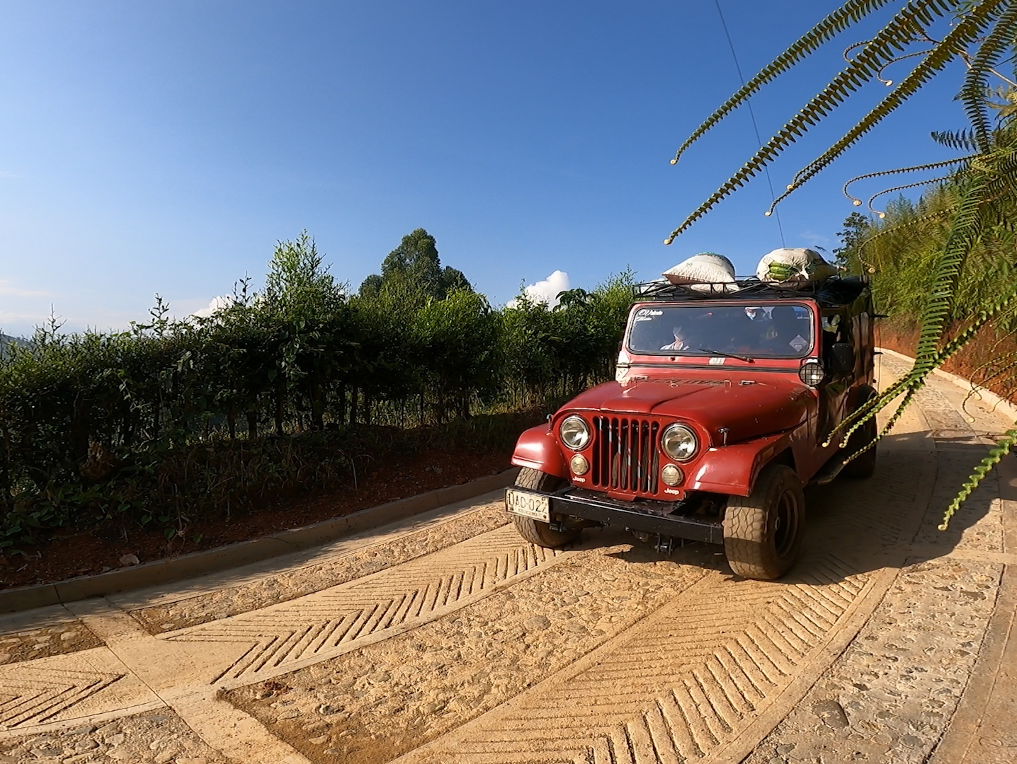
Gracias

